Slide 1



义务教育《信息科技》五年级上册
第2单元 孝敬老人我出力
第4课 准备晚餐拟菜谱
——用自然语言描述算法
芜湖市解放西路小学 戴静

Slide 2
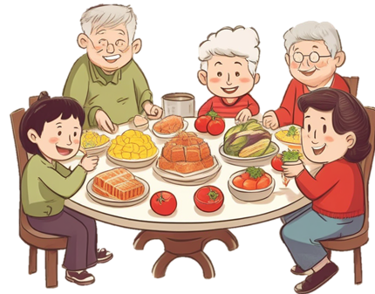
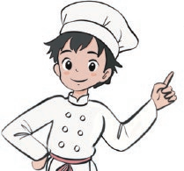
学习情境
爷爷、奶奶下周就要出发去旅行了，我想在饯行晚餐中亲自做一道爷爷、奶奶最爱吃的菜——西红柿炒鸡蛋。这道菜该怎样做呢？

Slide 3




学习导航
活动六：描述七步洗手法
活动四：实践拟写菜谱，体验描述算法的过程
活动五：交流项目成果，评价描述算法的效果
活动一：选择解决方案，感受描述算法的作用
活动二：了解菜谱写法，理解描述算法的要求
活动三：规划菜谱拟写方案，掌握描述算法的方法

Slide 4


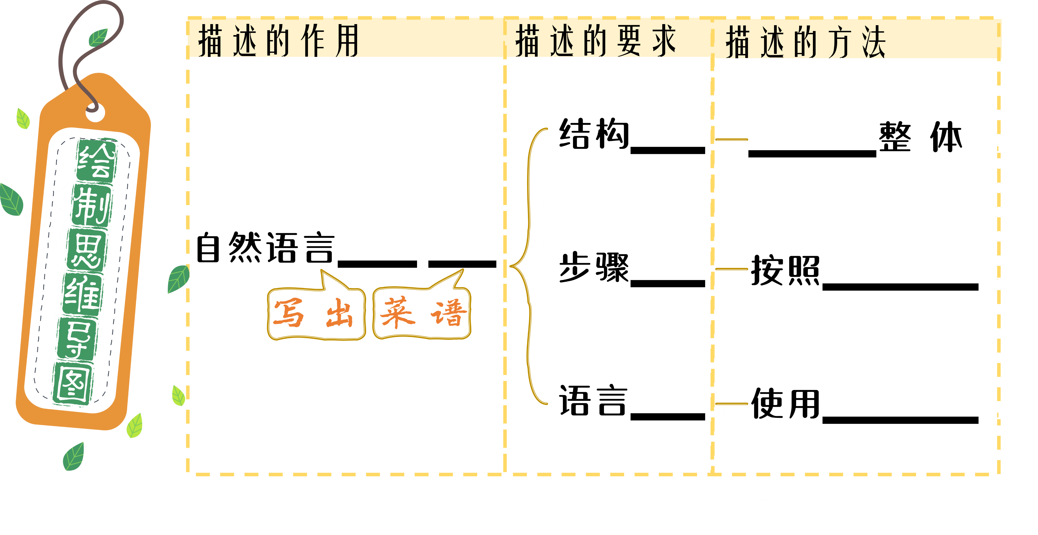
学习目标
拟写“西红柿炒鸡蛋”菜谱。
了解自然语言描述算法。

Slide 5

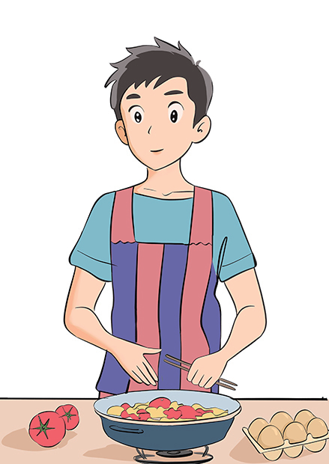
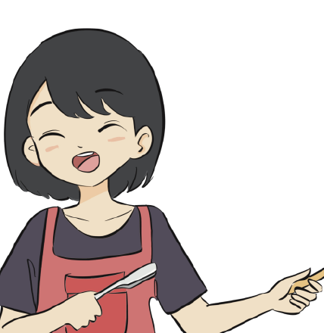

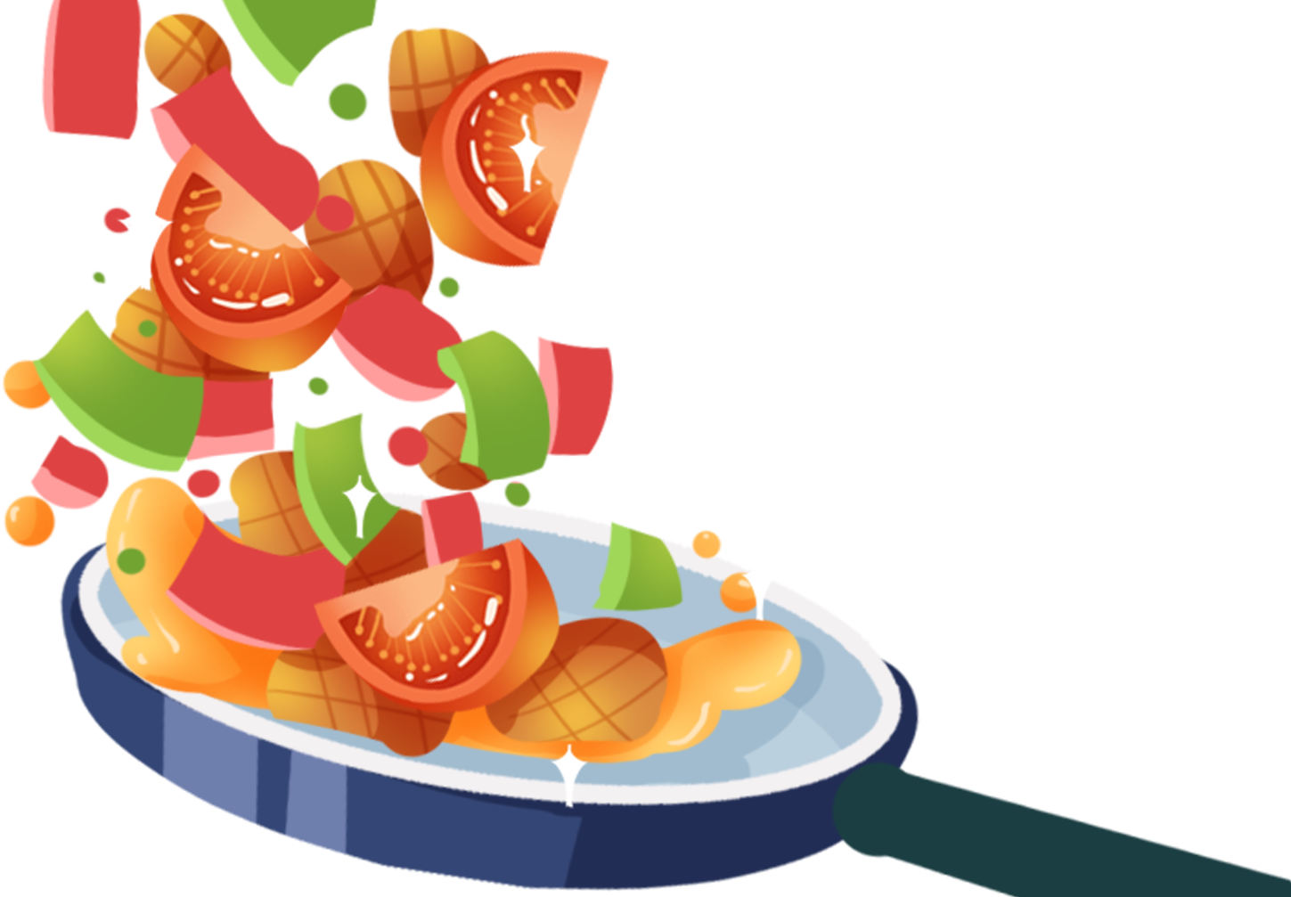

活动一：选择解决方案，感受描述算法的作用
怎样做有助于学会做出这道菜？
西红柿炒鸡蛋应该这样做……
听妈妈说
看爸爸做
看视频学
写出菜谱才能更好地做出这道菜。

Slide 6
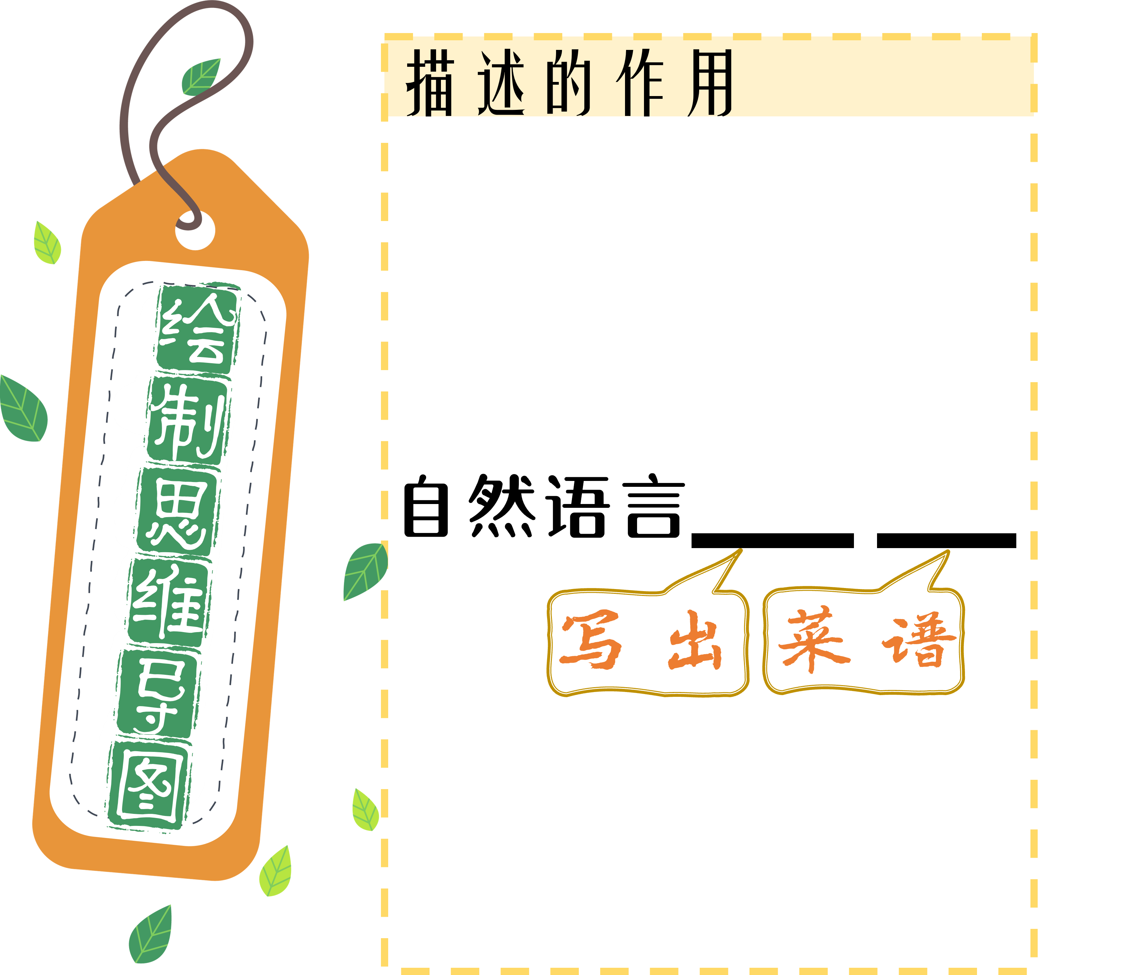

活动一：选择解决方案，感受描述算法的作用
“写”是使用自己的语言
描述的过程。
描述
算法
做菜是否要分步骤完成？菜谱可以看作什么？

Slide 7

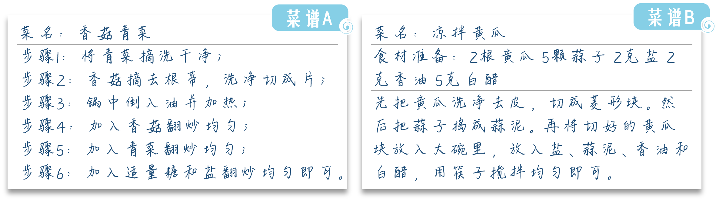

活动二：了解菜谱写法，理解描述算法的要求
比一比，哪份菜谱描述更加准确？
结构完整
用词准确
步骤清晰
菜谱A分步骤写，更加清晰。
菜谱B写了食材准备，更加完整。

Slide 8
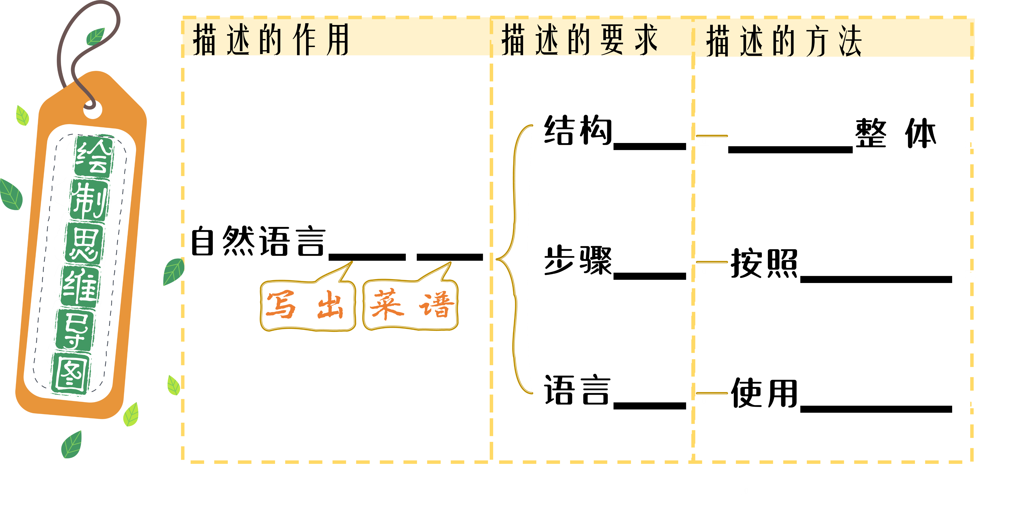
活动二：了解菜谱写法，理解描述算法的要求
完整
描述
算法
清晰
将菜谱做为算法来描述时，有哪
些要求？
准确

Slide 9

活动三：规划菜谱拟写方案，掌握描述算法的方法
1.设计菜谱结构
描述菜谱是一件比较复杂的问题，面对一个大问题时，可以怎么做？
菜谱名称
食材准备
烹饪过程
可以将菜谱分解为三个部分。

Slide 10
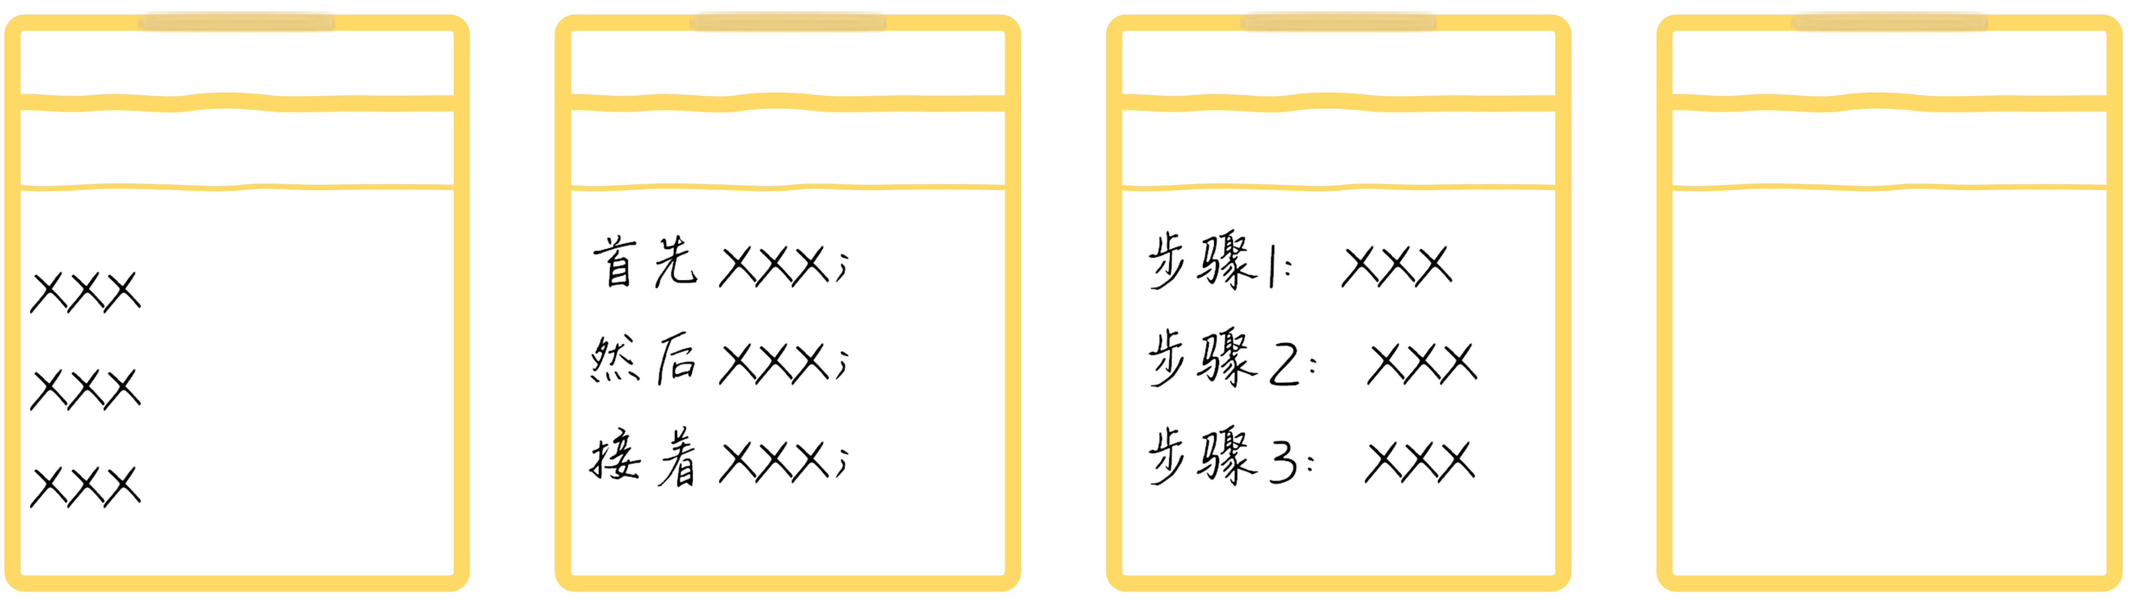
活动三：规划菜谱拟写方案，掌握描述算法的方法
2.确定步骤的描述方式
哪种形式适合描述烹饪过程中的每个步骤，你还有什么好方法？
算法的每个步骤有先有后，应该按照顺序描述。

Slide 11
活动三：规划菜谱拟写方案，掌握描述算法的方法
3.选择菜谱描述用词
选用什么词语可以使菜谱描述更加准确？
食材分量：□一把 □2个 □半斤 □一勺 □少许 □3克
烹饪时间：□一会儿 □炒熟 □半分钟
尽可能使用数量词， 使描述更准确。

Slide 12
活动三：规划菜谱拟写方案，掌握描述算法的方法
完整
分解
描述
菜谱
清晰
顺序描述
使用自然语言描述算法有哪些方法？
准确
数量词

Slide 13

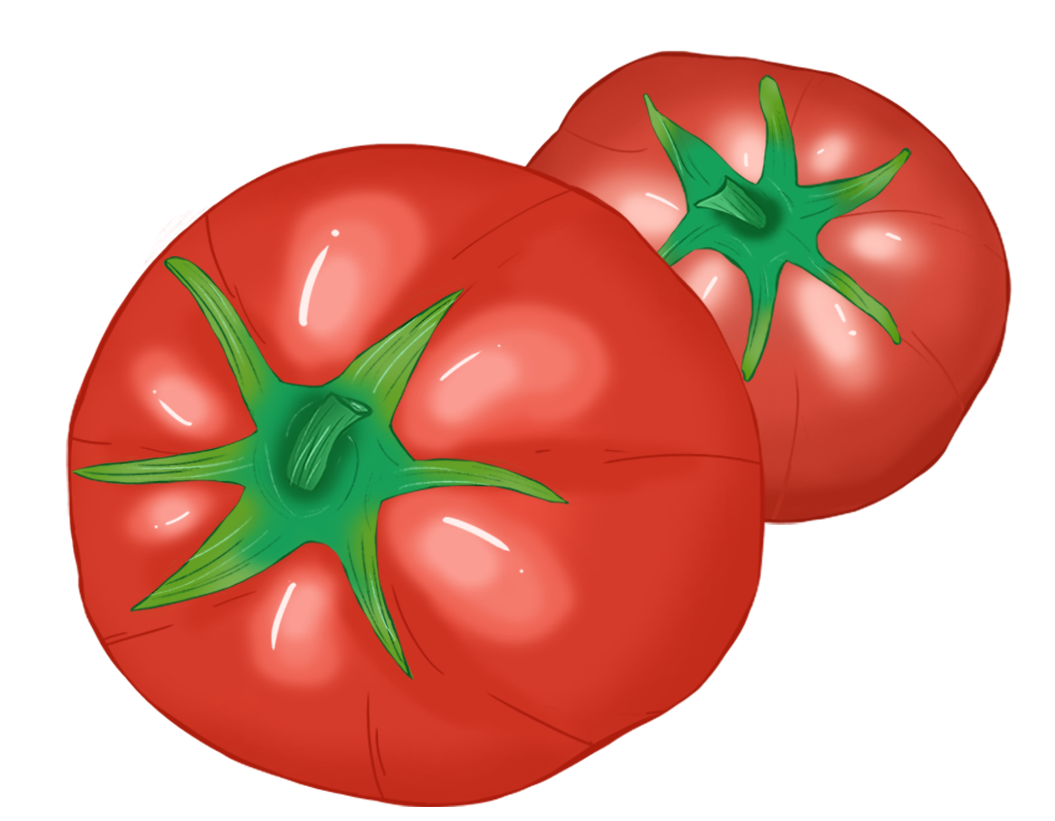
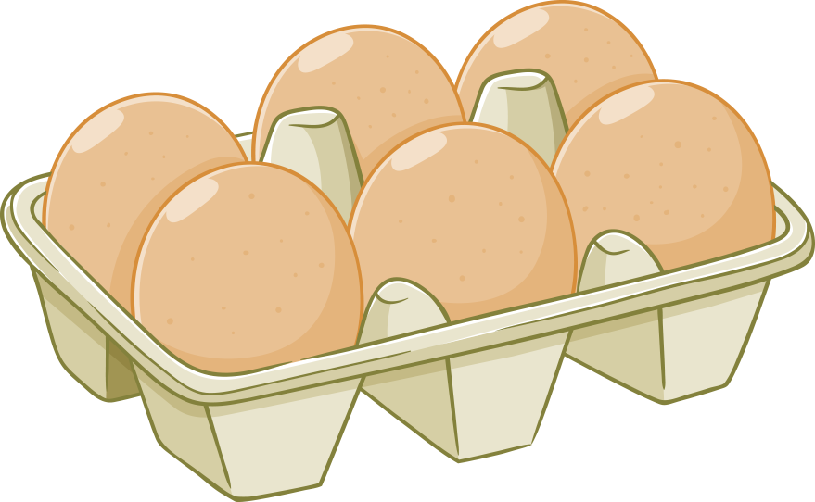


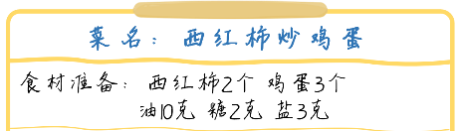
活动四：实践拟写菜谱，体验描述算法的过程
1.统计食材种类与数量
请观看烹饪视频，记录菜谱的“食材准备”部分。
2个
我这样描述准确吗？

Slide 14
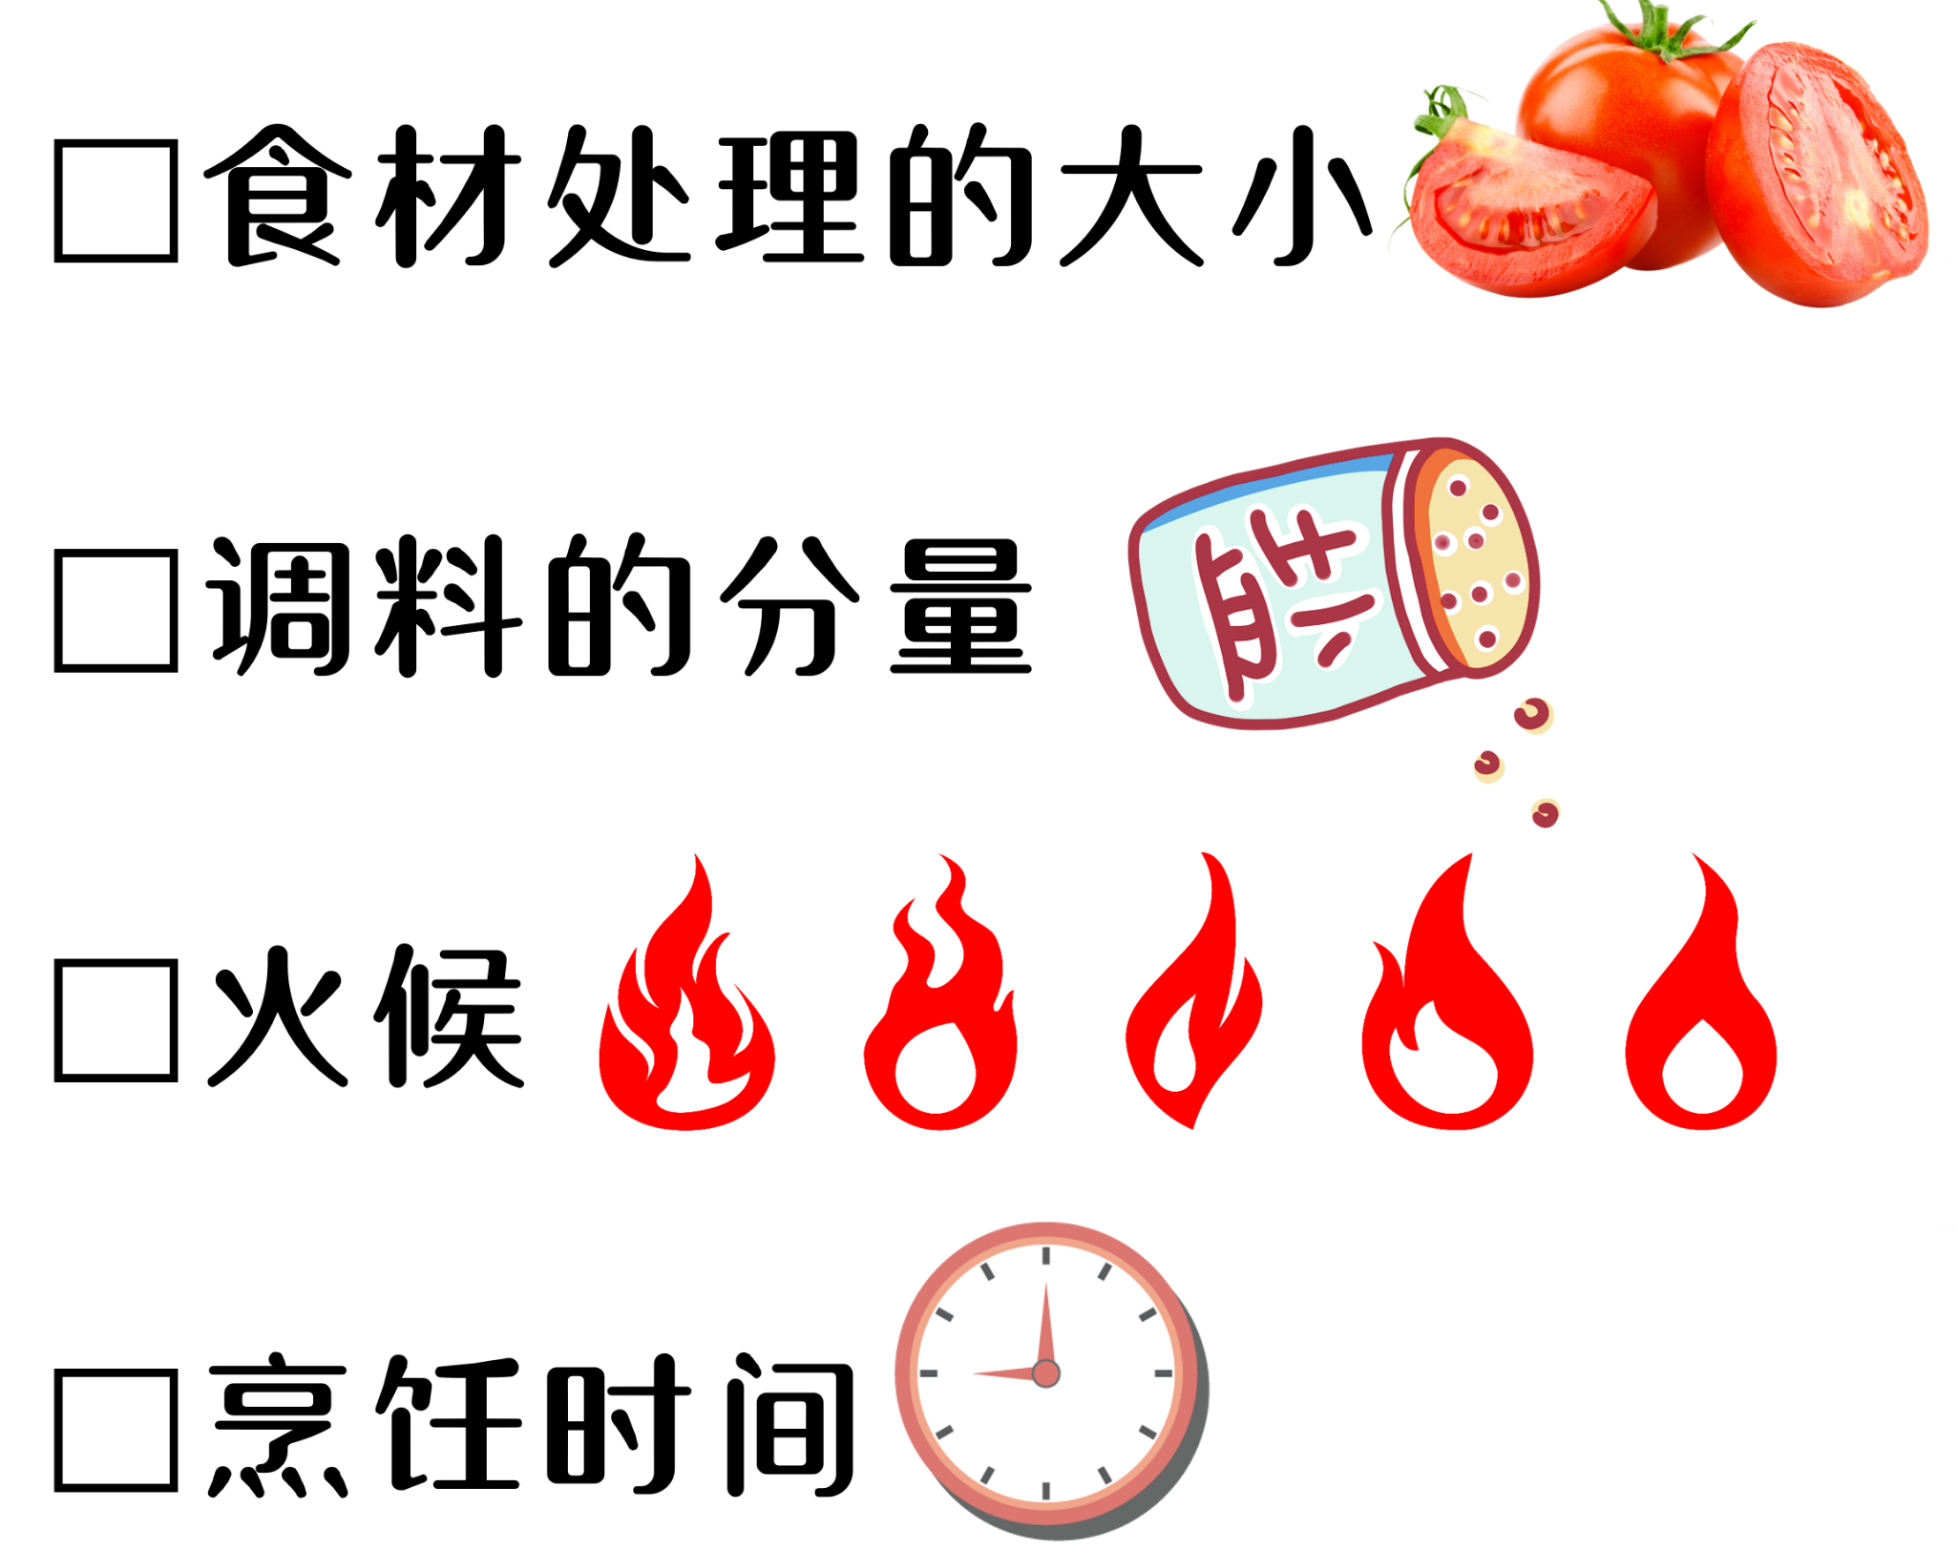
活动四：实践拟写菜谱，体验描述算法的过程
2.梳理描述内容
要准确地描述每个步骤，需要在描述中呈现哪些内容？

Slide 15
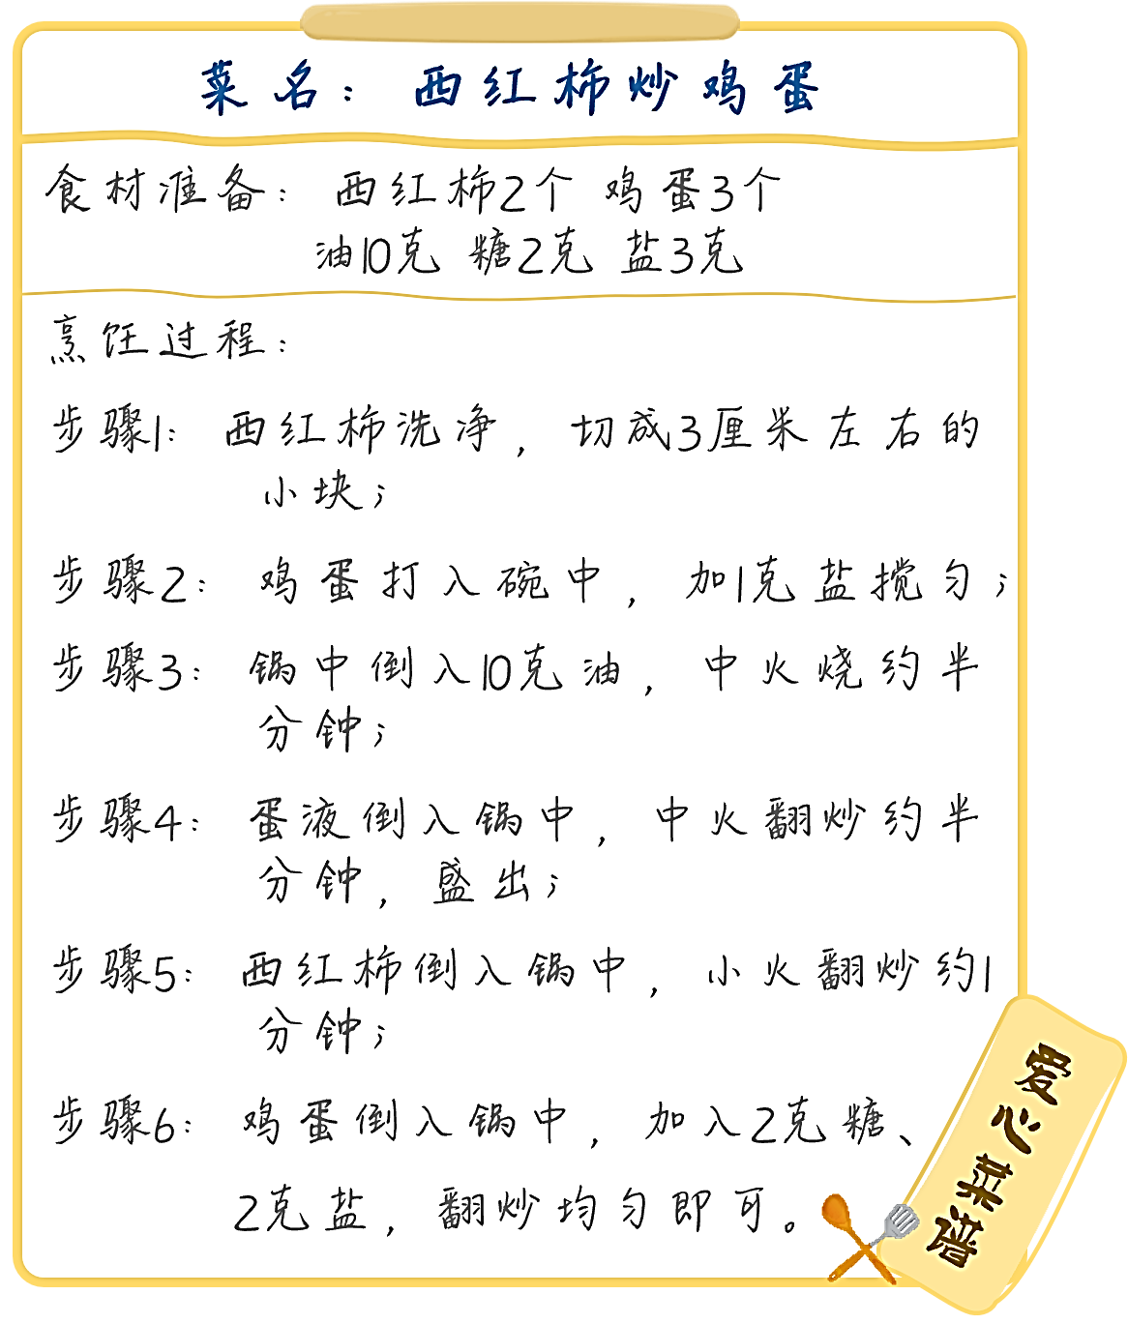
活动四：实践拟写菜谱，体验描述算法的过程
3.描述烹饪步骤
我把烹饪过程分解成这样几个步骤，你认为合理吗？

Slide 16
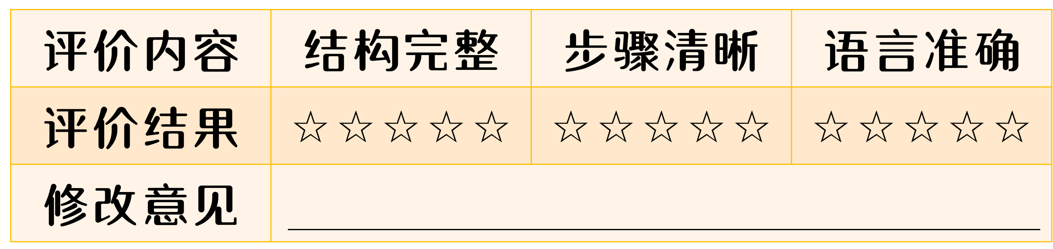
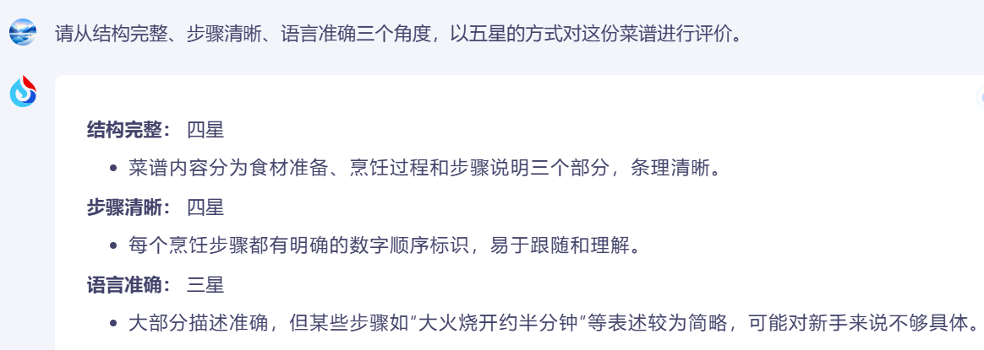
活动五：交流项目成果，评价描述算法的效果
1.评价项目成果
把菜谱可以看作一种算法，应从哪几个方面进行评价？
我把菜谱上传到AI平台，请AI帮我提出一些修改意见，你也可以试试。

Slide 17
活动五：交流项目成果，评价描述算法的效果
2.交流学习收获
自然语言是人类在交流过程中所使用的语言，我们每天使用的汉语，就是一种具有丰富历史文化的自然语言。
用自然语言描述菜谱要做到结构完整、步骤清晰、语言准确。

Slide 18
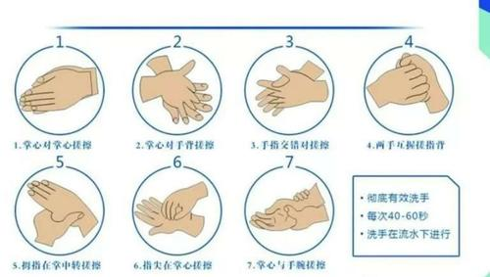
活动六：描述七步洗手法
你能用自然语言描述七步洗手法吗？

Slide 19

义务教育《信息科技》五年级上册
下节课再见！

